Slide 1
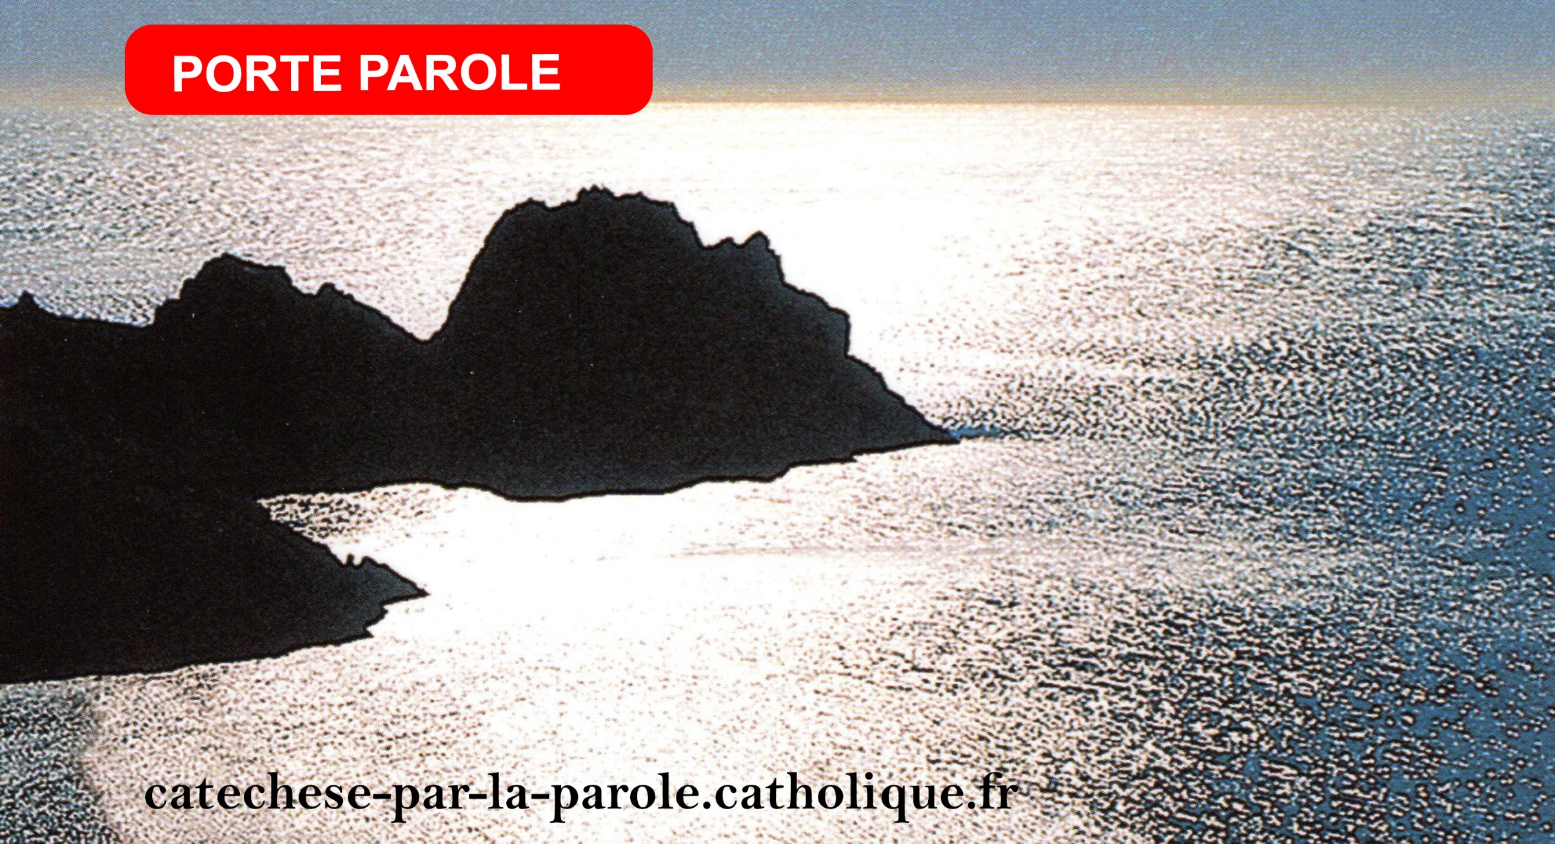
Programme
Année C/A – Luc/Matthieu
Vivre une traversée
5 modules

Slide 2
Vivre une traversée
Une année avec le Christ
pour vivre un passage, une traversée
Découvrir Dieu
qui sauve
que l’on accueille comme un petit enfant
qui crée l’homme pour le conduire dans un nouveau jardin
qui relève par la résurrection
qui envoie son Esprit
qui fait passer la mer

Slide 3
Vivre une traversée
Présentation rapide des modules avec quelques exemples d’activités.
Vous trouverez dans chaque module des itinéraires suivant l’âge.
Adolescence
Intergénérationnel
Enfance
Adulte
Petite enfance

Slide 4
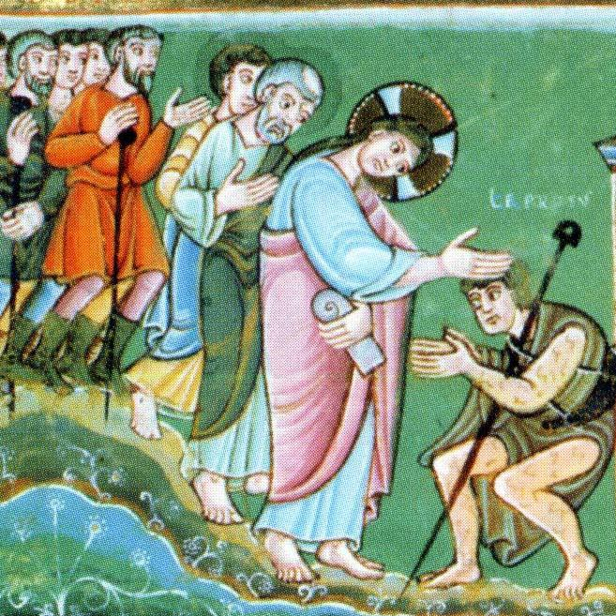
Septembre-Octobre
Renaître
Découvrir un Dieu qui sauve
et qui guérit
2 Rois 5 Naaman le lépreux
Luc 17 Les 10 lépreux
18ème dimanche TO Année C

Slide 5
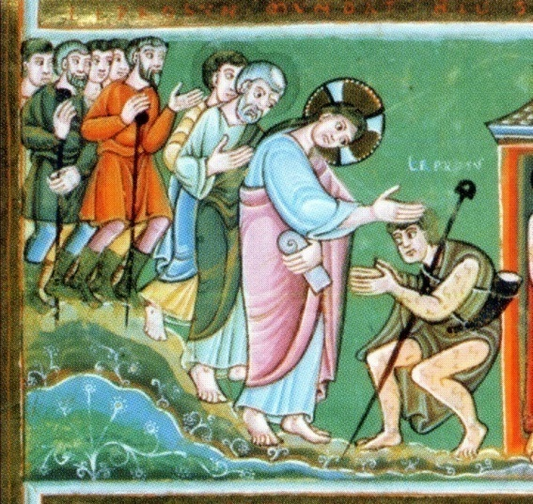
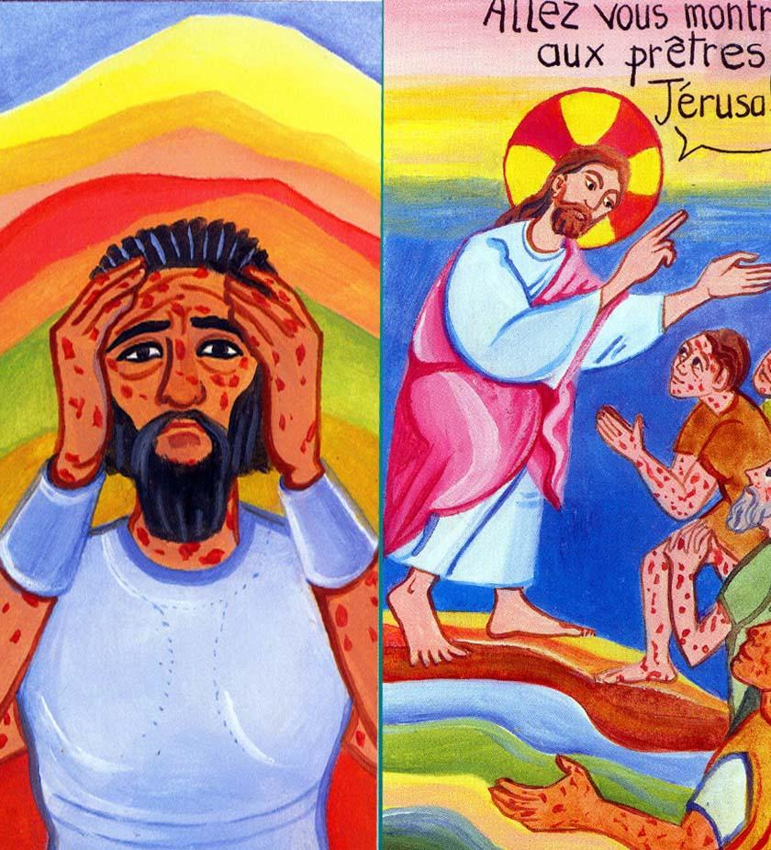
Deux récits
pour découvrir le sens de la « lèpre »,
actualiser nos « lèpres modernes », les « péchés »
la parole qui guérit
le baptême qui sauve
Une enluminure
Un jeu
avec des images
pour rapprocher
les 2 textes
Evangéliaire d’Echternach
Illustrations Pascale Roze Huré

Slide 6
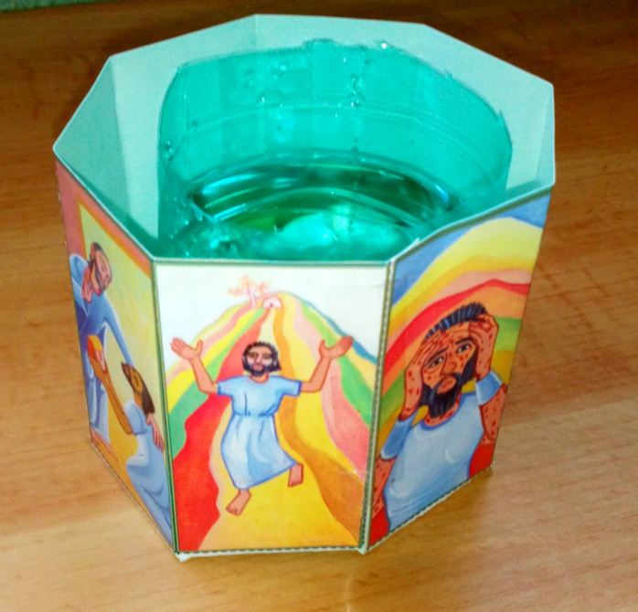
Un baptistère
à construire
Une méditation
Seigneur, je te présente ce que je suis, ce qui m’encombre,
ce que je rejette, ce qui est mal ...
J’entends Jésus me dire aujourd’hui, pour moi :
« Relève-toi et va : ta foi t’a sauvé. »

Slide 7
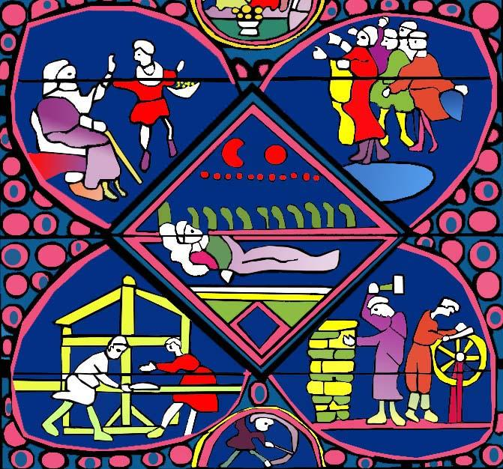
Novembre-Décembre
Accueillir
Initier à Noël,
fête de l’incarnation,
avec Joseph.
Dieu descend partager
notre humanité.
Genèse 37 à 46 Joseph le patriarche
Matthieu 1 Joseph du NT
4ème dimanche Avent Année A

Slide 8
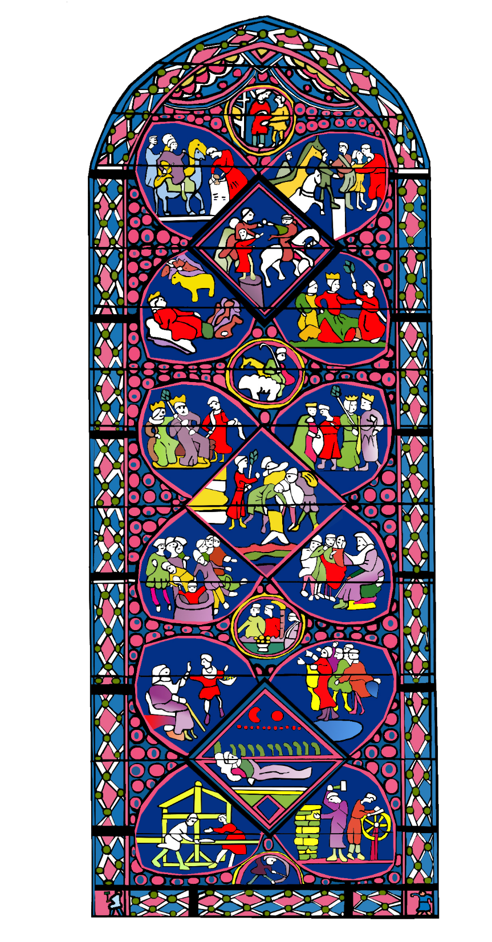
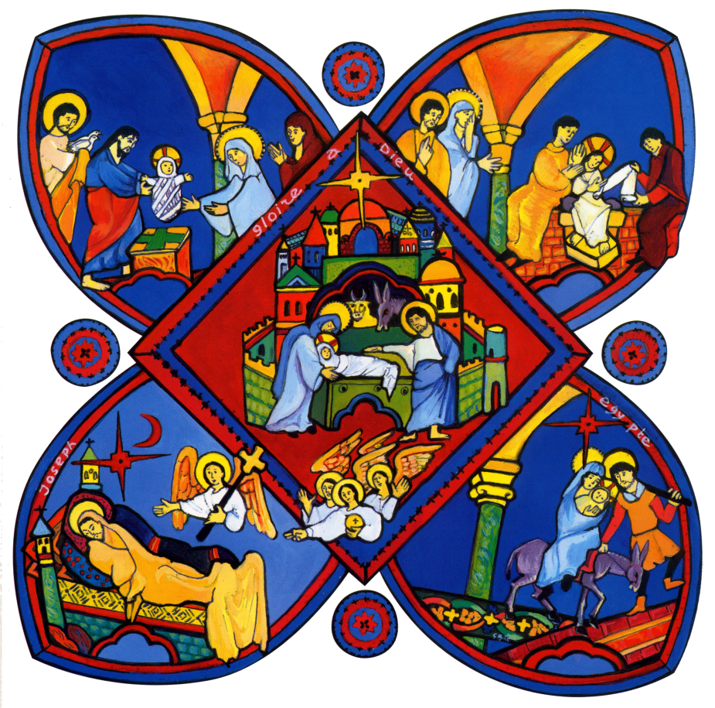
2 récits
2 vitraux
pour découvrir 2 Joseph :
Joseph le patriarche
Joseph père adoptif de Jésus
Illustrations Sylvie Bethmont

Slide 9
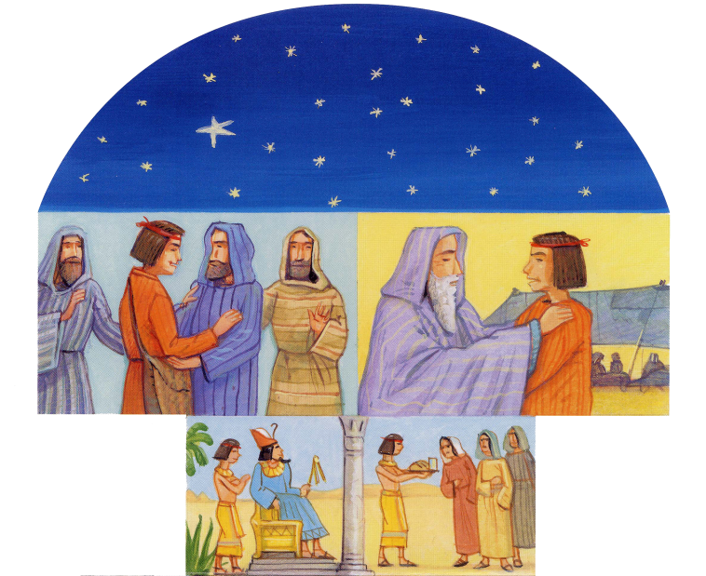
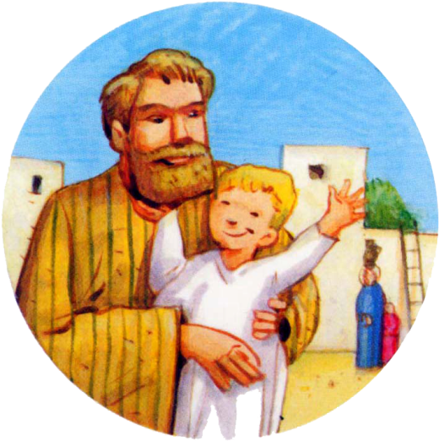
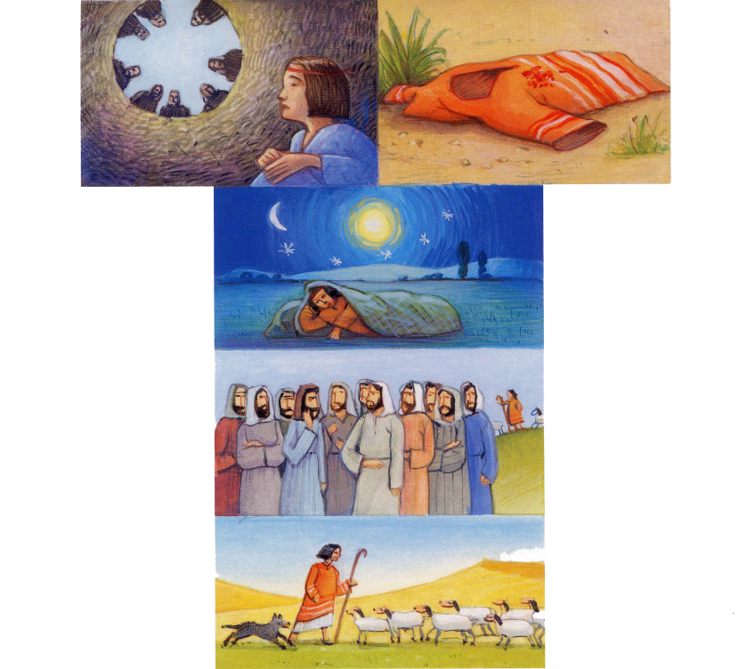
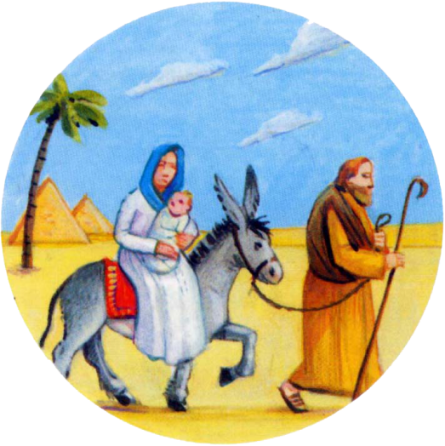
Un jeu
de marelle
pour rapprocher les 2 Joseph
Illustrations Yves Besnier

Slide 10
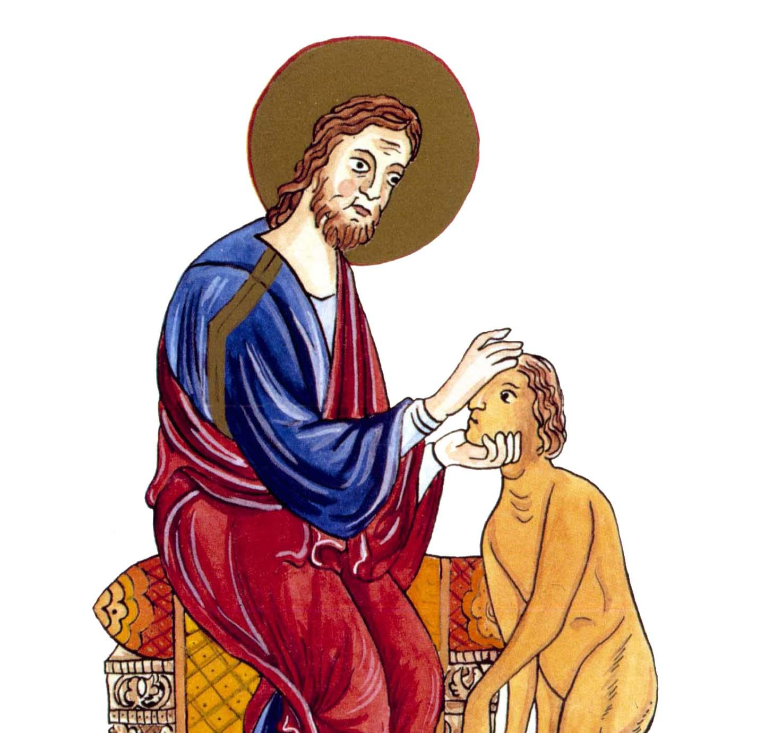
Janvier-Février
Recevoir
Découvrir Dieu
créateur de l’homme.
Jésus-Christ,
par sa résurrection,
nous ouvre le nouveau jardin de la création.
Genèse 2-3 Adam et Eve
Matthieu 4 Tentations de Jésus
1er dimanche Carême Année A

Slide 11
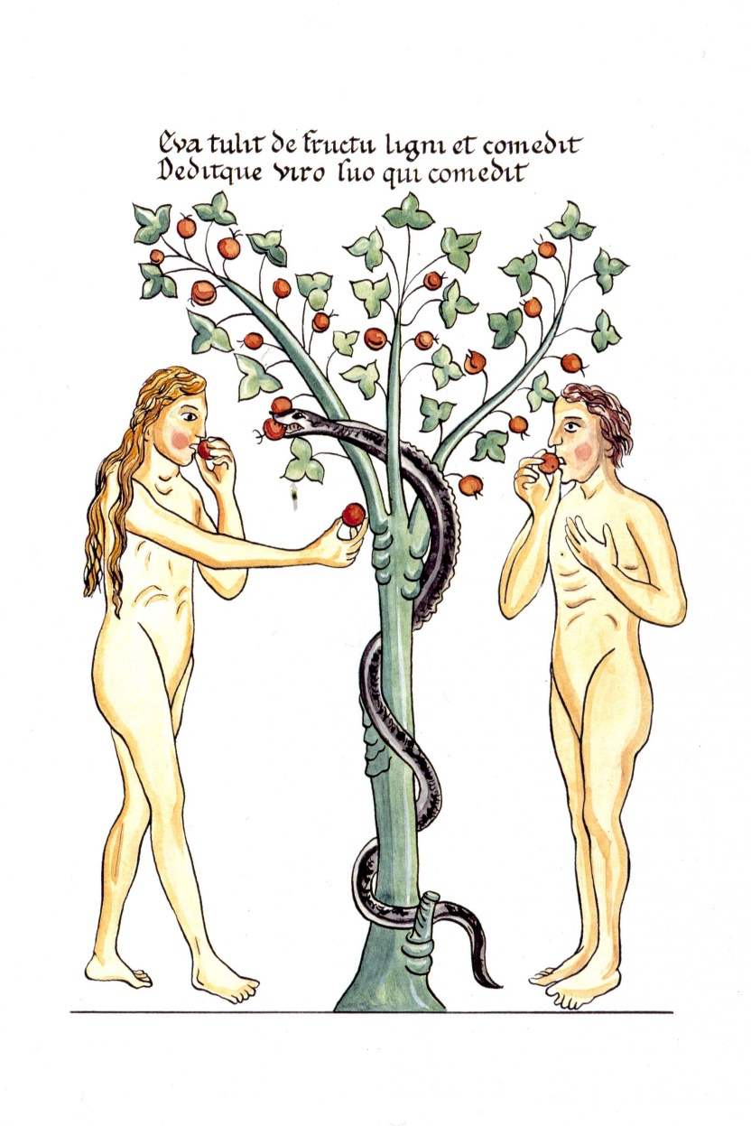
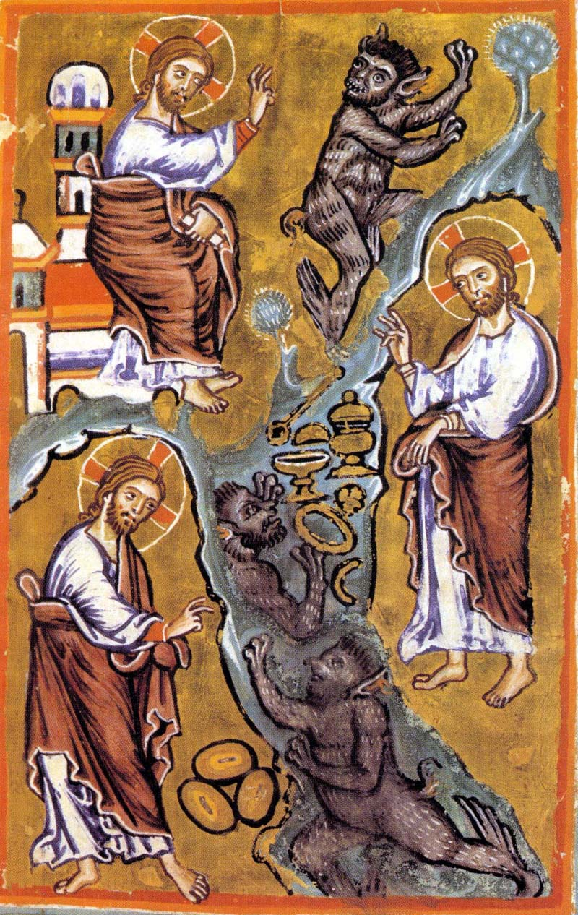
2 récits - 2 images
Pour découvrir
Un Dieu qui crée l’homme
Hortus Deliciarum Mont Ste Odile
Evangéliaire du grand St Martin

Slide 12
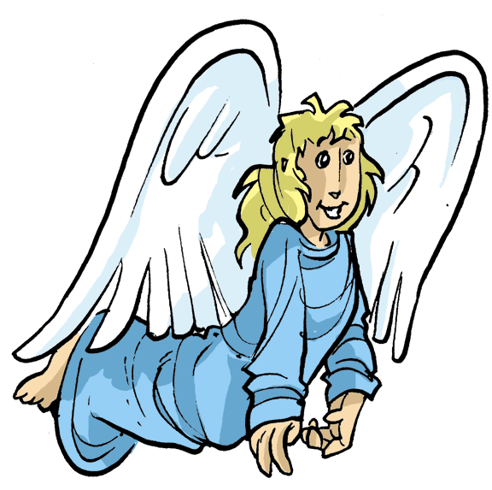
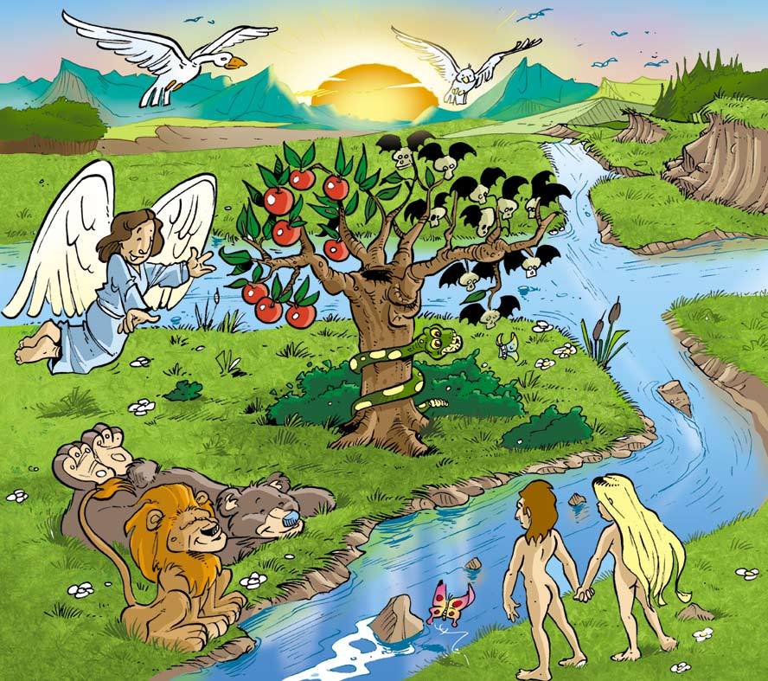
Une superbe fresque
à reproduire
Illustrations
Philippe Fenech

Slide 13
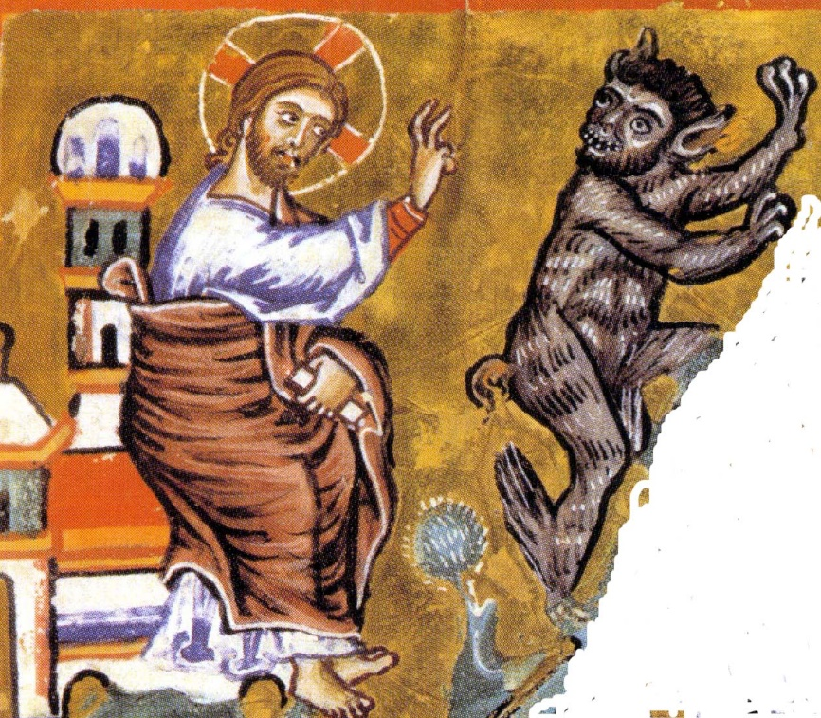
Méditer
pour se préparer
au sacrement de réconciliation
Mes tentations
envers la nature
envers les hommes
envers Dieu

Slide 14
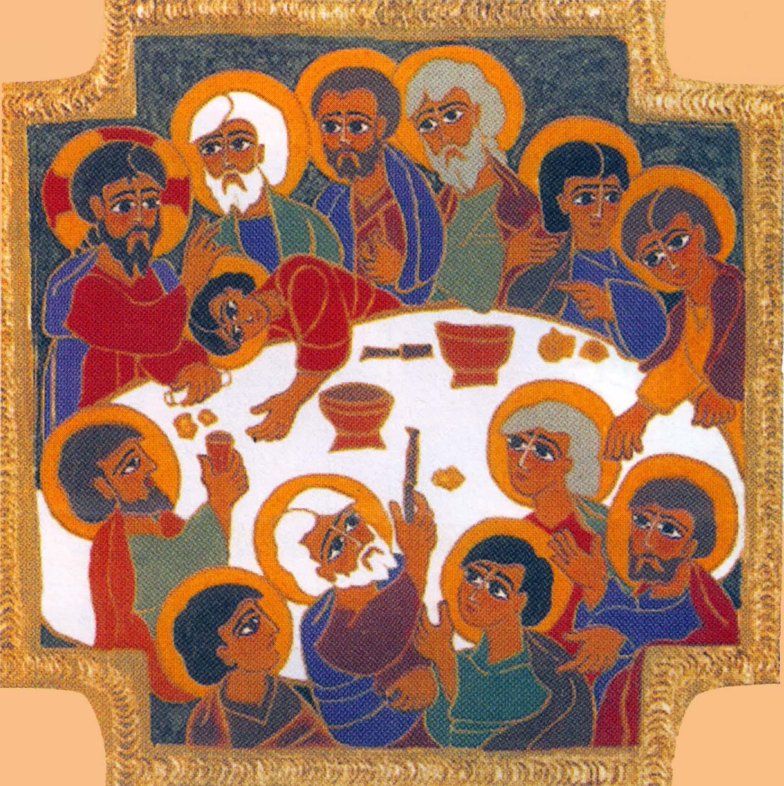
Avril-Mai
Se relever
Découvrir le salut de l’humanité qui se réalise en Jésus-Christ
Textes de
Passion Résurrection
Semaine Sainte
Pâques

Slide 15
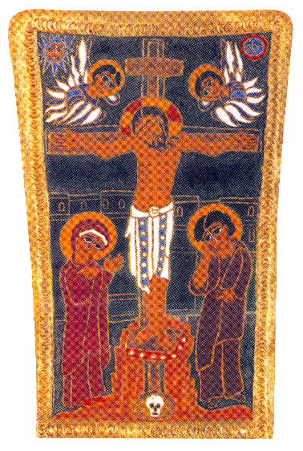
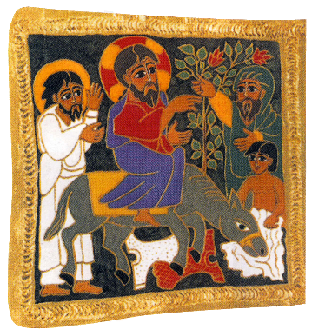
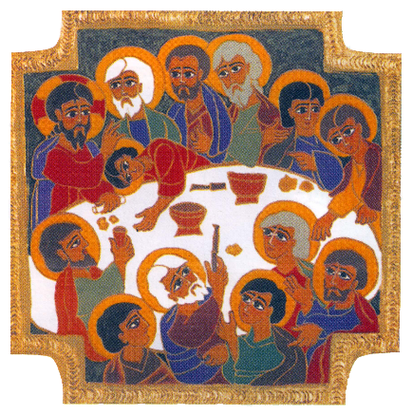
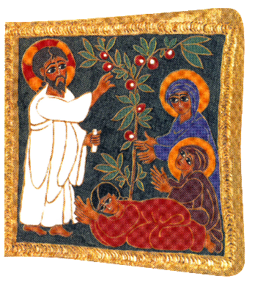
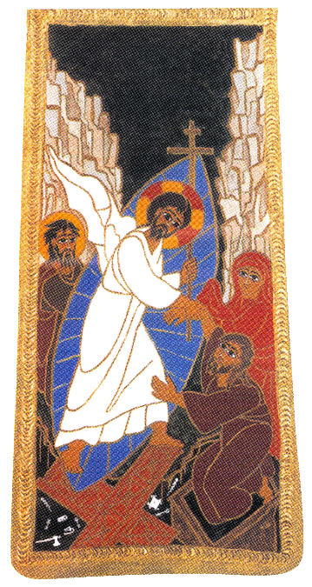
Vendredi Saint
Une croix pascale
pour déployer
les temps forts
de la Semaine Sainte
Rameaux
Jeudi Saint
Pâques
Samedi Saint

Slide 16
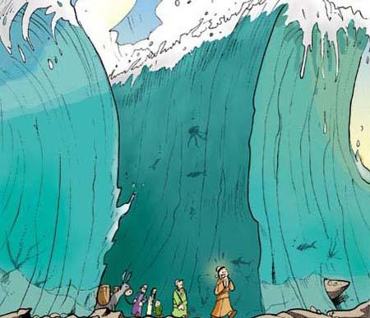
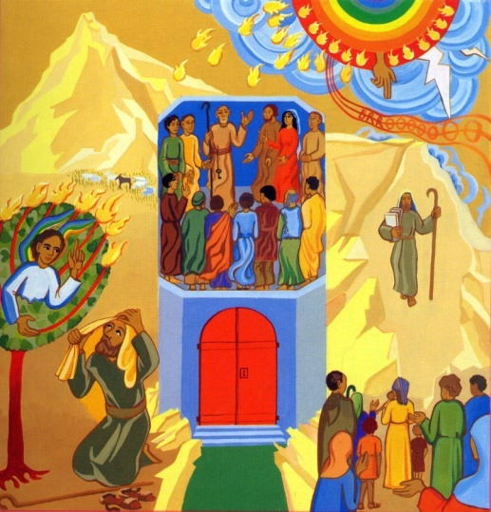
Mai-Juin
2 modules au choix
Passer la mer
Sortir
Pour ceux qui ont utilisé Passer la mer récemment

Slide 17
Mai-Juin
Passer la mer
Découvrir le visage de Dieu qui libère
et fait passer
de la mort à la vie
Exode 12 à 14 Luc 22 à 24 Passion/ Résurrection
Temps pascal

Slide 18
Un sarcophage
pour mieux découvrir le texte fondateur Exode 14 Le passage de la mer

Slide 19
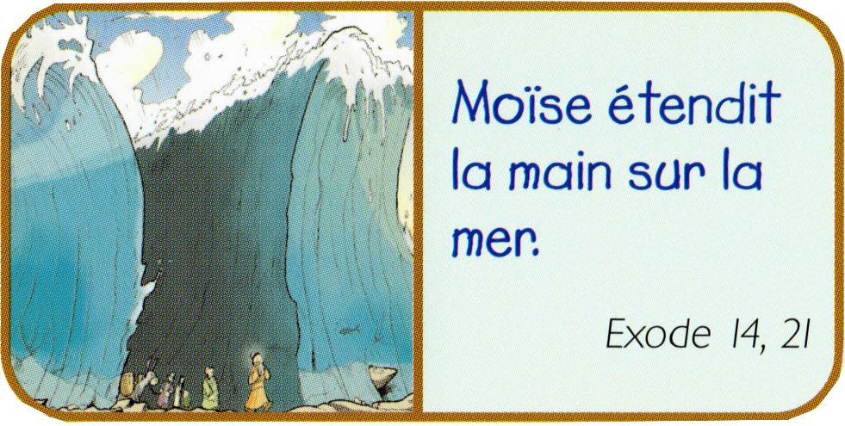
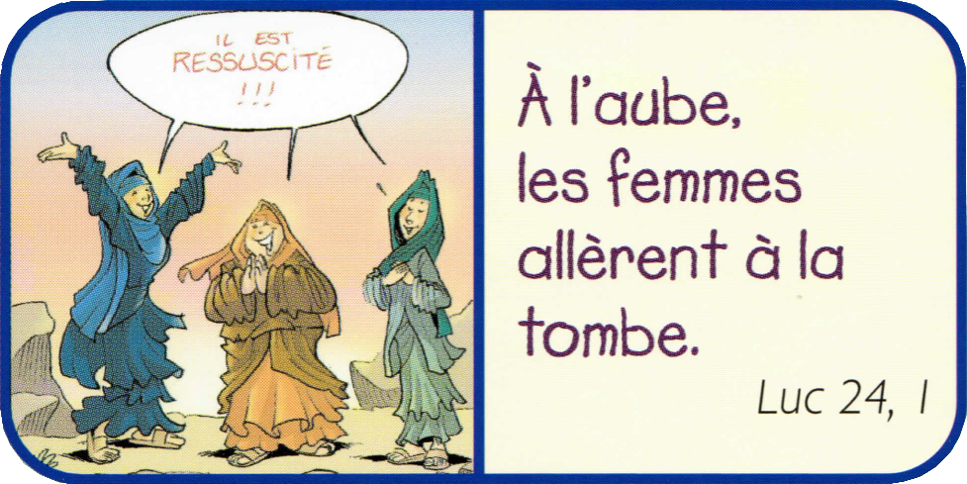
Un jeu de dominos
pour opérer des rapprochements entre le passage de la mer et le passage Mort/Résurrection
Illustrations
Philippe Fenech

Slide 20
Mai-Juin
Sortir
Dieu se révèle dans le feu de l’Esprit
Exode 3 Buisson ardent
Actes 2 Pentecôte
Pentecôte

Slide 21
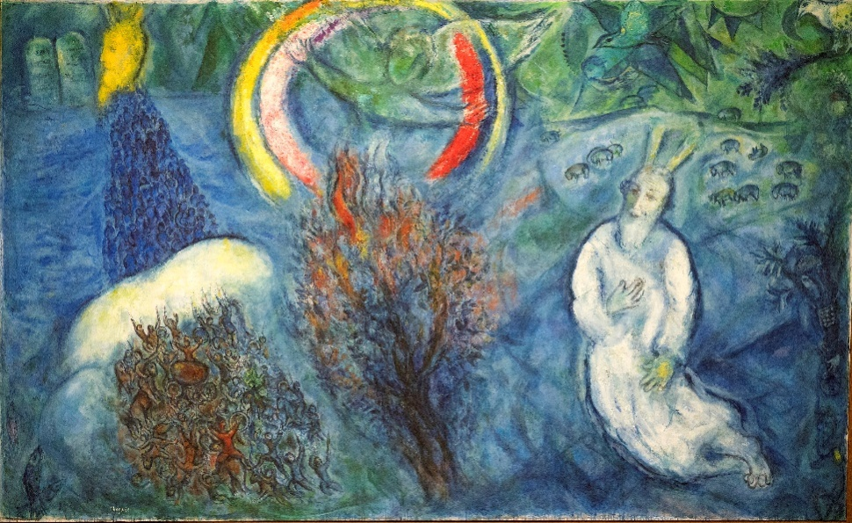
Un tableau
de Marc Chagall
Buisson ardent et passage de la mer
Un triptyque
pour faire des liens
entre
Exode 3 Le buisson ardent
et Actes 2 La Pentecôte
Illustrations Pascale Roze Huré

Slide 22
A vous de mettre en oeuvre
Bonne traversée !
Réalisation Collection Porte Parole

